Slide 1
DATA VISUALIZATION
HR Analytics Visualization
KELOMPOK GANBAROU
12S17007 – Ernike N. Manurung
12S17020 – Jovan P. Pakpahan
12S17021 – Inggrit S. Purba
12S17024 – Yohana V. Aritonang

Slide 2
Overview
01
Latar Belakang
Analisis
02
Tujuan
Desain
Manfaat
04
Evaluasi
05
06
03
07
Implementasi
Ruang Lingkup
08

Slide 3
LATAR BELAKANG
Setiap perusahaan selalu mencoba untuk mengidentifikasi faktor-faktor apa saja yang mempengaruhi kemajuan bisnisnya. Salah satu faktor penting yang menunjang kemajuan suatu perusahaan adalah sumber daya manusia ataupun karyawan yang dipekerjakan.
HRD sebagai bagian yang berperan dalam memanajemen sumber daya manusia, perlu memperhatikan faktor apa saja yang berpengaruh terhadap kinerja dari karyawan perusahaan. Dalam mengevaluasi kinerja karyawan ada berbagai faktor yang terlibat, baik itu faktor dari karyawan maupun faktor dari perusahaan tersebut.
Guna mempermudah analisis terhadap data karyawan maka dilakukan visualisasi data menggunakan tools visualisasi. Visualisasi data memberikan informasi yang sangat berguna untuk kepentingan bisnis.
Visualisasi data juga dapat menggambarkan relasi dan pola antara variabel yang ada dalam data. Untuk menunjang dalam penyediaan informasi yang menarik, data-data yang ada dapat direpresentasikan menggunakan dashboard system.
Dengan menggunakan dashboard HRD dapat memantau semua aspek kinerja karyawan serta dapat mengatur strategi manajemen karyawan.

Slide 4
TUJUAN
HR dapat menemukan informasi terkait pengaruh pengalaman karyawan bekerja dengan kinerja karyawan melalui visualisasi pengalaman kerja dengan kinerja karyawan.
HR menemukan informasi terkait bagaimana kinerja seorang karyawan berpengaruh terhadap kemungkinan karyawan tersebut keluar dari perusahaan melalui visualisasi kinerja karyawan terhadap karyawan keluar dari perusahaan.
1
3
HR menemukan informasi terkait pengaruh persentase kenaikan gaji dengan kinerja karyawan melalui visualisasi persentase kenaikan gaji terhadap kinerja karyawan.
HR menemukan informasi terkait pengaruh jenjang pendidikan terakhir dari setiap karyawan pada departemen tertentu terhadap kinerja karyawan tersebut melalui visualisasi hubungan pendidikan dari setiap karyawan pada departemen tertentu dengan kinerjanya.
2
4

Slide 5
Mahasiswa
HRD Perusahaan
MANFAAT
Memberikan wawasan serta pengetahuan peneliti dalam menerapkan visualisasi data menggunakan tools Tableau. Serta mampu menerapkan aturan yang digunakan ketika melakukan visualisasi data.
Sebagai gambaran untuk melakukan analisis untuk pelaporan dan evaluasi terhadap kinerja karyawan melalui penerapan visualisasi data. Sehingga HRD dapat dengan mudah mengidentifikasi dan memahami data karyawan.

Slide 6
RUANG LINGKUP
Dalam pembuatan idiom visualisasi data yang digunakan adalah dataset karyawan yang diperoleh dari github.com.
Dataset karyawan akan divisualisasikan menggunakan tools visualisasi data yaitu tableau.
Bentuk visualisasi yang divisualisasikan bersifat statis dan privat, yaitu hanya dapat dilihat oleh bagian Human Resource Deparetement (HRD) suatu perusahaan.
Visualisasi yang dibangun ditampilkan dalam sebuah dashboard visualisasi.

Slide 7
ANALISIS DATA
Pada tahapan ini akan dilakukan eksplorasi data, hal ini bertujuan untuk memahami data, mendapatkan konteks data, mengetahui variabel utama yang digunakan dalam pengerjaan proyek, variabel-variabel lain, dan keterkaitan antar variabel.
Dataset ini berisi 28 atribut atau variabel dan memuat 1200 record yang terdiri dari 1022 data pegawai yang sudah meninggalkan perusahaan atau tidak bekerja lagi pada perusahaan dan 178 data pegawai yang masih bekerja. Dataset yang akan dianalisis pada proyek ini terdiri dari 8 atribut nominal, 8 atribut ordinal, 3 atribut binary, dan 9 atribut numerik.
Setiap data employee pada dataset tersebut telah diberikan label untuk atribut attrition, yaitu yes untuk karyawan yang telah keluar dari perusahaan dan no untuk karyawan yang masih bekerja di perusahaan tersebut.
Selain itu, setiap data employee juga diberikan label untuk kinerja dari karyawan tersebut. Terdapat 4 label atau kategori untuk kinerja karyawan, yaitu Low, Good, Excellent, dan Outstanding.

Slide 8
PANEL VISUALISASI 1

Slide 9
Analisis what-why-how framework Visualisasi 1
Why the User Intends to Use Vis Tool?
Action | Target
Action -> Analyze : Dalam menganalisis data karyawan yang diperoleh maka digunakan informasi yang ada, yaitu dengan discover (menemukan pengetahuan baru yang sebelumnya tidak diketahui) | Target -> Trend : Menemukan trends, atau karakteristik tingkat tinggi pada sebuah pola dalam data Target -> Extremes : Menemukan extremes value, atau distribusi nilai maksimum atau nilai minimum (extremes value) pada data
TASK:
Bagaimana pengaruh pengalaman karyawan dalam bekerja terhadap kinerja karyawan tersebut ?
What Data the Users Sees?
No. | Data Abstraction | Type
 | Data Types | Items dan Attribute
 | Dataset Types | Table
 | Dataset Availability | Static (Offline)
 | Attribute Type | Categorical/ Nominal (Employee Job Role, Employee Department), Ordered-Ordinal (Performance Rating), Ratio-Scaled (Working Experience)
How the Visual Encoding and Interaction of Idioms are Contructed?
Manipulate, yaitu dengan mengganti tampilan visualisasi dari waktu ke waktu. Cara yang dilakukan adalah dengan mengubah urutan data (data-driven reordering).
Idiom Visualisasi: Bar Chart

Slide 10
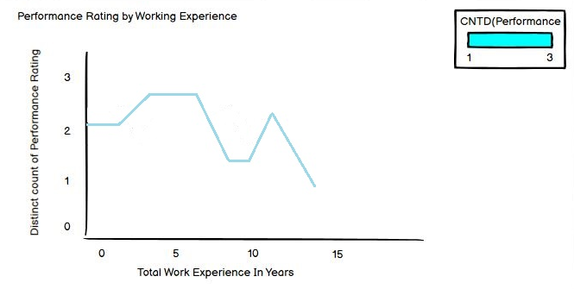
MOCKUP DESIGN
DESAIN MOCKUP VISUALISASI 1

Slide 11
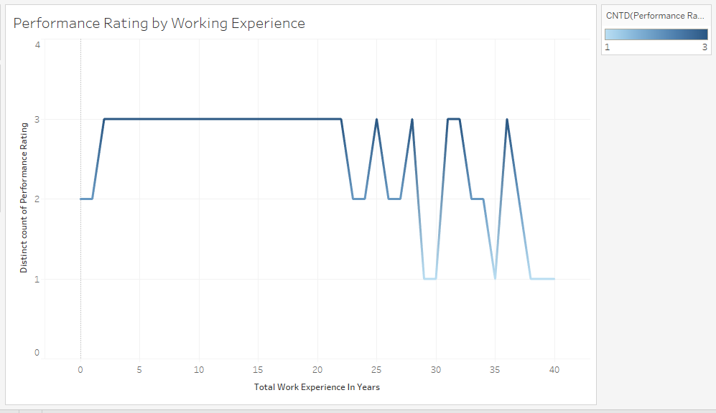
MOCKUP DESIGN
PANEL VISUALISASI 1

Slide 12
PANEL VISUALISASI 2

Slide 13
Analisis what-why-how framework Visualisasi 2
Why the User Intends to Use Vis Tool?
Action | Target
Analyze → Consume → Discover (Penggunaan visualisasi untuk menemukan pengetahuan baru yang sebelumnya tidak diketahui). Search → Lookup (Pembaca mengetahui apa yang sedang dicari). Query → Compare (Pembaca melakukan perbandingan dengan mengacu pada beberapa target). | Attributes → One → Distribution (Menemukan nilai ekstrem, baik itu nilai minimum atau maksimum di seluruh rentang). Attributes → Many → Correlation (Melihat korelasi antara satu atribut dengan atribut lainnya jika ada kecenderungan nilai-nilai kedua terkait dengan nilai yang pertama).
TASK:
Bagaimana kesesuaian persentase kenaikan gaji setiap karyawan terhadap kemungkinan karyawan tersebut keluar dari perusahaan?
What Data the Users Sees?
No. | Data Abstraction | Type
1. | Data Types | Items and Attribute
2. | Dataset Types | Tables
3. | Dataset Availability | Static (offline)
4. | Attribute Type | EmpNumber : Categorical EmpLastSalaryHikePercent : quantitative: ratio Attririon : Categorical
How the Visual Encoding and Interaction of Idioms are Contructed?
Encode → Arrange → Align (Menyusun data secara spatial)
Manipulate → Select (Menyoroti satu atau beberapa item tertentu).
Idiom Visualisasi: Bar Chart

Slide 14
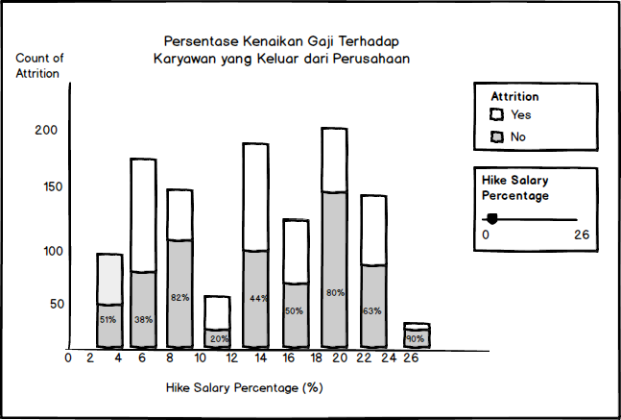
MOCKUP DESIGN
DESAIN MOCKUP VISUALISASI 2

Slide 15
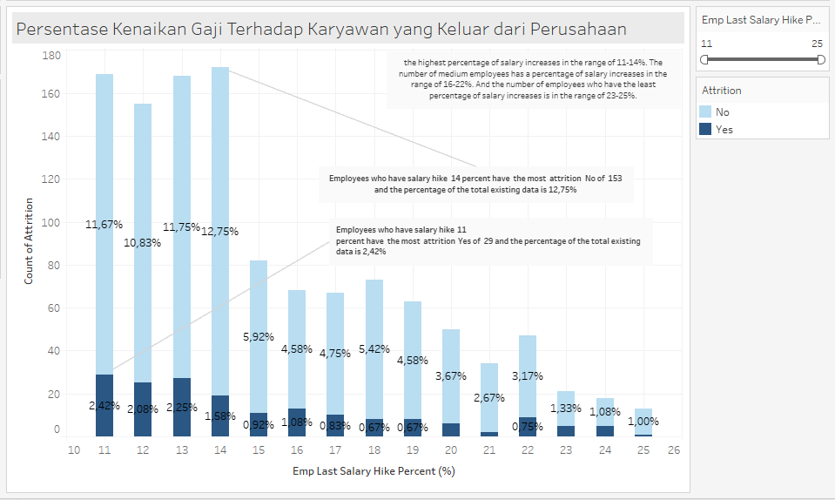
MOCKUP DESIGN
PANEL VISUALISASI 2

Slide 16
PANEL VISUALISASI 3

Slide 17
Analisis what-why-how framework Visualisasi 3
Why the User Intends to Use Vis Tool?
Action | Target
Analyze: Dalam menganalisis data karyawan yang diperoleh maka digunakan informasi yang ada, yaitu dengan discover (menemukan pengetahuan baru yang sebelumnya tidak diketahui). | Trend (All Data), Extremes (Attributes): Menemukan trends, atau karakteristik tingkat tinggi pada sebuah pola dalam data. Menemukan extreme values, atau distribusi nilai maksimum atau nilai minimum (Extreme values) pada data.
TASK:
Bagaimana pengaruh kinerja karyawan terhadap kemungkinan karyawan keluar dari perusahaan?
What Data the Users Sees?
No. | Data Abstraction | Type
1. | Data Types | Items dan Attribute
2. | Dataset Types | Table
3. | Dataset Availability | Static (Offline)
4. | Attribute Type | Categorical/Nominal, Ordered-Ordinal, Ordered-Quantitative
How the Visual Encoding and Interaction of Idioms are Contructed?
Manipulate, yaitu dengan mengganti tampilan visualisasi dari waktu ke waktu. Cara yang dilakukan adalah dengan mengubah urutan data (data-driven reordering).
Idiom Visualisasi: Stacked Bar Chart

Slide 18
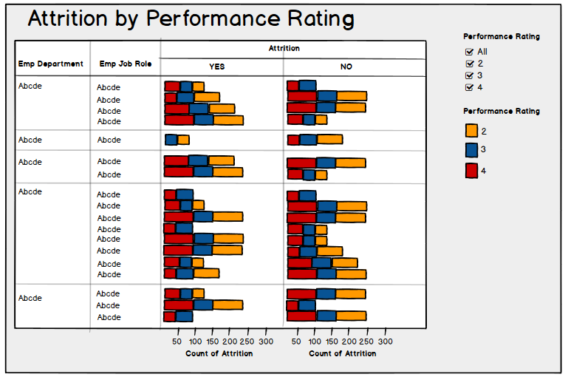
MOCKUP DESIGN
DESAIN MOCKUP VISUALISASI 3

Slide 19
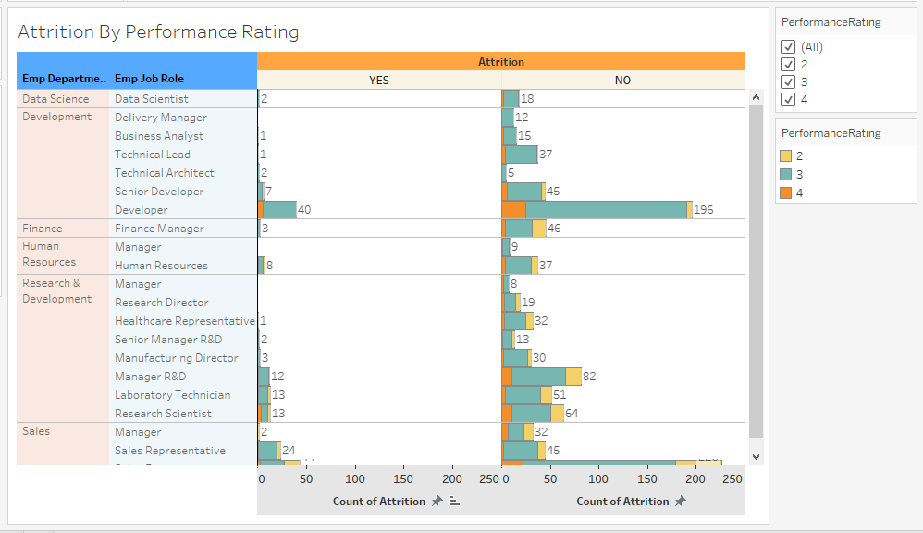
MOCKUP DESIGN
PANEL VISUALISASI 3

Slide 20
PANEL VISUALISASI 4

Slide 21
Analisis what-why-how framework Visualisasi 4
Why the User Intends to Use Vis Tool?
Action | Target
Analyze → Consume → Discover (Penggunaan visualisasi untuk menemukan pengetahuan baru yang sebelumnya tidak diketahui). Search → Lookup (Pembaca mengetahui apa yang sedang dicari). Query → Compare (Pembaca melakukan perbandingan dengan mengacu pada beberapa target). | Attributes → One → Distribution (Menemukan nilai ekstrem, baik itu nilai minimum atau maksimum di seluruh rentang). Attributes → Many → Correlation (Melihat korelasi antara satu atribut dengan atribut lainnya jika ada kecenderungan nilai-nilai kedua terkait dengan nilai yang pertama).
TASK:
Bagaimana pengaruh latar belakang pendidikan dari setiap karyawan terhadap kinerja karyawan tersebut?
What Data the Users Sees?
No. | Data Abstraction | Type
1. | Data Types | Items dan Attribute
2. | Dataset Types | Table
3. | Dataset Availability | Static (Offline)
4. | Attribute Type | Categorical/ Nominal (EducationBackground dan Emp Department), Ordered-Ordinal (Performance Rating)
How the Visual Encoding and Interaction of Idioms are Contructed?
Encode → Arrange → Align (Menyusun data secara spatial)
Manipulate → Select (Menyoroti satu atau beberapa item tertentu).
Idiom Visualisasi: Stacked Bar Chart

Slide 22
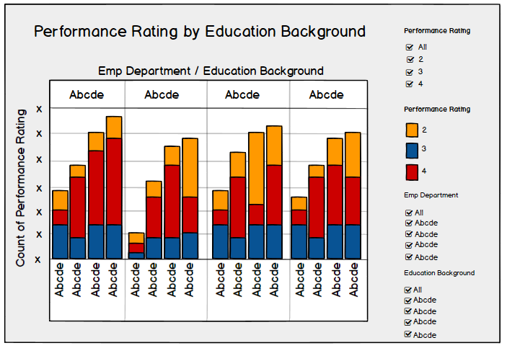
MOCKUP DESIGN
DESAIN MOCKUP VISUALISASI 4

Slide 23
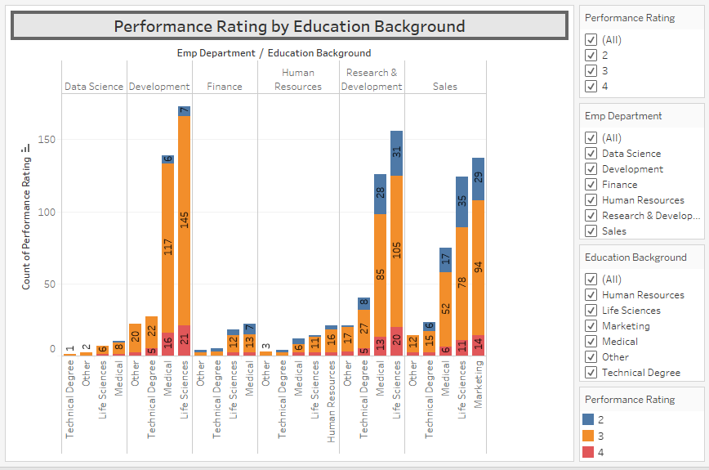
PANEL VISUALISASI 3

Slide 24
PANEL VISUALISASI Dashboard

Slide 25
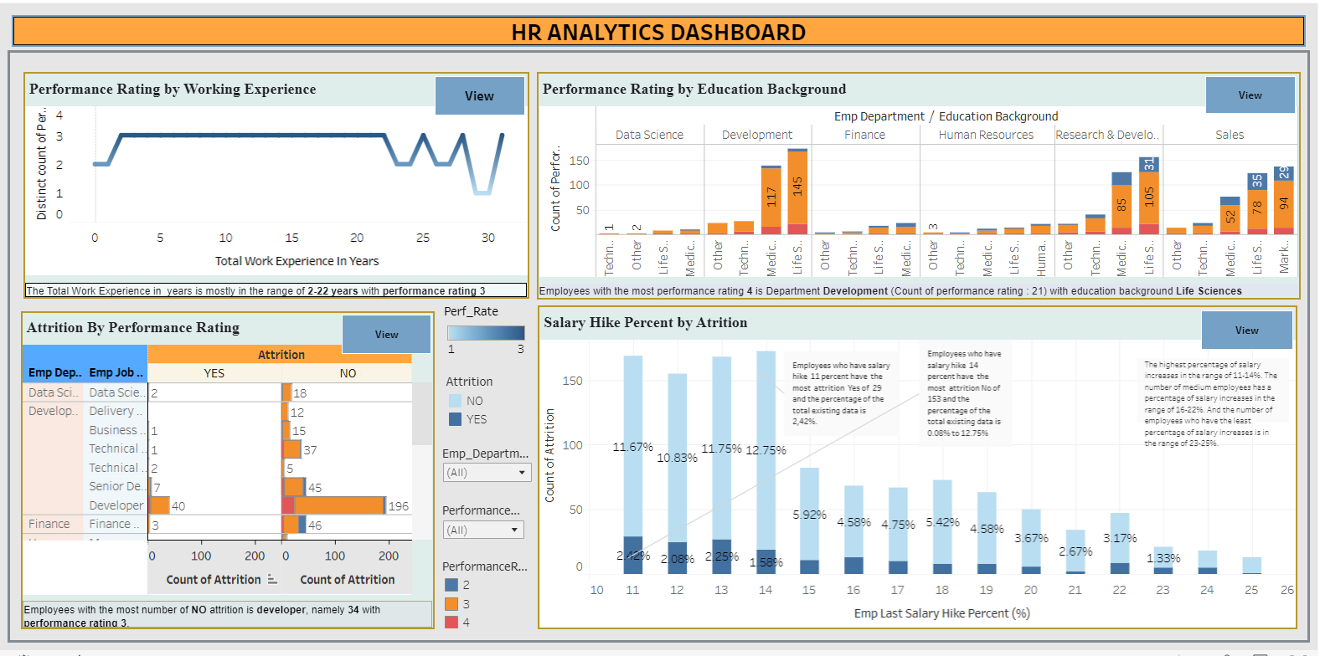
PANEL VISUALISASI Dashboard

Slide 26
EVALUASI

Slide 27
Evaluation
Kategori visualisasi yang digunakan dalam proyek ini yaitu Summative- Qualitative. Evaluasi dikategorikan summative karena evaluasi dilakukan dengan menyimpulkan hasil visualisasi data di akhir implementasi. Sedangkan evaluasi qualitative dikarenakan evaluasi dilakukan dengan memahami permasalahan yang muncul berdasarkan analisis secara mendalam terhadap gambaran-gambaran menyeluruh.
Informasi yang detail diperoleh dari berbagai informan dan penelitian dilakukan secara ilmiah tanpa melakukan analisis dengan statistika tertentu.
Jenis evaluasi Summative-Qualitative yang dilakukan adalah dengan stuctured interviews dimana pewawancara menyiapkan serangkaian pertanyaan tertutup yang memiliki format yang standar yang berarti pertanyaan yang sama ditanyakan kepada setiap narasumber dengan urutan pertanyaan yang sama.

Slide 28
Evaluation (Con’t)
Tahapan yang dilakukan dalam melakukan evaluasi dashboard dengan teknik structured interviews:
Konfigurasi pengujian
Konfigurasi pengujian yang digunakan mencakup input devices. Input devices merupakan alat yang digunakan untuk memasukkan data berupa huruf, angka, simbol, atau gambar ke dalam komputer. Perangkat keras yang digunakan berupa keyboard dan mouse dan perangkat lunak yang digunakan untuk mengimplementasikan visualisasi data adalah Tableau 2020.3. Perangkat lunak yang diperlukan yaitu browser yang dapat mengakses google form. Structured interview akan dilakukan dengan memanfaatkan media google form.
Kasus Visualisasi
Visualisasi Pengaruh Lama Karyawan Bekerja Terhadap Kinerja Karyawan
Visualisasi Persentase Kenaikan Gaji Terhadap Karyawan yang Keluar dari Perusahaan.
Visualisasi Pengaruh kinerja karyawan terhadap kemungkinan karyawan keluar dari perusahaan
Visualisasi pengaruh latar belakang pendidikan dari setiap karyawan terhadap kinerja karyawan

Slide 29
Evaluation (Con’t)
3. Persiapan Wawancara
Pewawancara menyusun daftar pertanyaan yang akan dijawab oleh user. Berdasarkan daftar pertanyaan tersebut kemudian akan dipilih pertanyaan yang paling sesuai dan dilakukan pengurutan terhadap pertanyaan yang akan ditampilkan.
Pewawancara menentukan target user yang akan diwawancarai. Dalam konteksnya, target dari dashboard visualisasi yang dibangun adalah HRD (Human Resource Department) suatu perusahaan. Namun, karena keterbatasan target, maka yang menjadi target user adalah tidak dibatasi yang berarti semua kalangan user dapat mengisi google form tersebut.

Slide 30
Evaluation (Con’t)
4. Melakukan Analisis Terhadap Respon yang DiberikanVisualisasi Pengaruh Lama Karyawan Bekerja Terhadap Kinerja Karyawan
Berdasarkan respon yang diberikan oleh user terhadap dashboard visualisasi diperoleh bahwa secara keseluruhan dashboard telah menampilkan informasi yang dapat memberikan pemahaman kepada target user. Hal ini dapat dilihat dari judul dashboard yaitu HR Analytics Dashboard yang memberikan informasi bahwa dashboard tersebut menampilkan visualisasi dengan target usernya adalah HR.
Selain itu, pada keempat visualisasi yang ditampilkan dalam dashboard disertai dengan judul yang berupa pertanyaan visualisasi, sehingga ketika user melihat visualisasi tersebut menemukan tujuan atau informasi yang ingin disampaikan kepada pembaca.
Berdasarkan respon dari user, ditemukan bahwa dashboard tersebut cukup interaktif dengan disediakannya menu filter. Sehingga user dapat memilih informasi secara detail yang ingin ditampilkan dalam dashboard visualisasi. Namun, dalam beberapa visualisasi pengguna perlu melibatkan beban kognitif, karena tidak ada keterangan (label) dalam visualisasi yang ditampilkan sehingga user perlu menggerakkan kursor ke tampilan visualisasi untuk mendapatkan detail informasi yang ditampilkan.

Slide 31
Evaluation (Con’t)
Selain dari tampilan, juga dilakukan analisis terhadap informasi yang ingin disajikan dari dashboard visualisasi tersebut berdasarkan task dari keempat visualisasi. Diperoleh hasil sebagai berikut:
Untuk task visualisasi yang pertama, yaitu untuk mengetahui pengaruh lama karyawan bekerja terhadap kinerja karyawan. Panel visualisasi line chart telah cukup baik menggambarkan keterkaitan antara Work Experience in Years dan Performance rating. Hal ini dapat dilihat dari penggunaan saturasi warna biru pada line chart dimana warna biru yang lebih tebal menandakan performance rating yang lebih tinggi dan warna biru yang lebih tipis menandakan performance rating yang lebih rendah. Penggunaan saturasi menandakan adanya ordered / urutan performance rating dalam visualisasi. Tentu saja hal ini memberikan pemahaman kepada user terkait informasi yang ingin disampaikan.
untuk task visualisasi yang kedua, yaitu untuk mengetahui persentase kenaikan gaji karyawan terhadap kemungkinan karyawan keluar dari perusahaan tersebut. Panel visualisasi stacked bar chart telah cukup baik menggambarkan keterkaitan Last Salary Hike Percent dengan Count of Attrition. Hal ini dapat dilihat dari bagaimana stacked bar chart merepresentasikan atribut attrition yes dan no yang direpresentasikan dengan warna yang berbeda. Selain itu, ada juga label yang menandakan persentase jumlah attrition (atau jumlah karyawan yang keluar (attrition yes) dan jumlah karyawan yang menetap (attrition no) ) dari semua data yang ada yang dikelompokkan juga berdasarkan masing-masing persentase kenaikan gaji karyawan.

Slide 32
Evaluation (Con’t)
Informasi lainnya juga dapat diperoleh dari visualisasi tersebut, dimana terdapat teks yang memberikan informasi terkait pada persentase kenaikan gaji berapa, count of attrition-nya baik yes atau no paling banyak atau count of attrition paling sedikit. Selain itu, ada juga informasi mengenai kesimpulan dari visualisasi tersebut terkait jumlah rentang persentase kenaikan gaji dengan count of attrition yang paling banyak, sedang, dan yang paling sedikit.
untuk task visualisasi yang ketiga, yaitu mengetahui pengaruh kinerja karyawan terhadap kemungkinan karyawan keluar dari perusahaan yang ditampilkan dengan horizontal bar chart. Panel visualisasi tersebut cukup banyak menampilkan informasi yang berguna bagi pembaca dan memberikan pemahaman juga kepada pembaca. Hal ini dapat dilihat berdasarkan adanya teks yang berisi kesimpulan yang diperoleh dari visualisasi tersebut. Selain itu, visualisasi juga memiliki menu filter emp departement dan performance rating sehingga pembaca dapat mengatur informasi yang ingin ditampilkan dalam visualisasi tersebut.

Slide 33
Evaluation (Con’t)
Berdasarkan respon yang diberikan user, bahwa penataan keempat visualisasi sudah cukup baik dan rapi, diatur sedemikian rupa sehingga pembaca tetap dapat membaca atau melihat visualisasi dengan jelas. Selain itu ada juga tombol View, dimana tombol tersebut digunakan untuk melihat secara detail pada salah satu visualisasi yang dipilih. Hal ini mempermudah user ketika ingin melihat visualisasi dengan lebih detail dan jelas serta dapat melakukan eksplorasi yang lebih jauh. Pada dashboard terdapat juga menu filter, menu filter tersebut diletakkan berdampingan dengan visualisasi yang menggunakan filter sehingga pembaca dapat memahami filter tersebut pada visualisasi yang tepat.

Slide 34
Evaluation (Con’t)
Untuk task visualisasi yang keempat, yaitu mengetahui pengaruh latar belakang pendidikan dari setiap karyawan terhadap kinerja karyawan. Visualisasi tersebut ditampilkan dengan stacked bar chart, dimana adanya pengelompokan terhadap emp departement dan education background. Pada panel visualisas tersebut juga terdapat label berupa count of performance rating. Namun, untuk mendapatkan informasi tersebut, pengguna perlu menggerakkan kursor agar dapat mengetahu maksud dari label angka tersebut. Namun secara keseluruhan visualisasi tersebut telah menjawab task ataupun tujuan yang ingin disampaikan
Berdasarkan analisis evaluasi dengan structured interviews yang telah dilakukan diperoleh kesimpulan bahwa dashboard visualisasi telah menampilkan visualisasi yang sesuai dengan task visualisasi yang di analisis dengan what-why-how framework sebelumnya. Target visualisasi juga dapat diperoleh berdasarkan judul visualisasi yang diberikan yaitu targetnya adalah HRD. Sehingga diharapkan nantinya dashboard tersebut bermanfaat bagi HRD dalam melakukan analisis terkait kinerja karyawan maupun kemungkinan karyawan tersebut keluar dari perusahaan.

Slide 35
Evaluation (Con’t)
Berdasarkan respon yang diberikan user, bahwa penataan keempat visualisasi sudah cukup baik dan rapi, diatur sedemikian rupa sehingga pembaca tetap dapat membaca atau melihat visualisasi dengan jelas. Selain itu ada juga tombol View, dimana tombol tersebut digunakan untuk melihat secara detail pada salah satu visualisasi yang dipilih. Hal ini mempermudah user ketika ingin melihat visualisasi dengan lebih detail dan jelas serta dapat melakukan eksplorasi yang lebih jauh. Pada dashboard terdapat juga menu filter, menu filter tersebut diletakkan berdampingan dengan visualisasi yang menggunakan filter sehingga pembaca dapat memahami filter tersebut pada visualisasi yang tepat.

Slide 36
Penutup
Kesimpulan
Berikut adalah kesimpulan yang diperoleh berdasarkan pembangunan dashboard visualisasi bagi HRD yang telah dilakukan, yaitu:
Dashboard visualisasi yang ditampilkan telah memberikan pemahaman kepada pembaca terkait informasi apa sebenarnya yang ingin disampaikan oleh keempat visualisasi dalam dashboard tersebut.
HRD yang merupakan target dari visualisasi dapat memperoleh informasi keterkaitan antara departemen karyawan, lama pengalaman bekerja terhadap kinerja karyawan dan keterkaitan antara persentase kenaikan gaji dan kinerja karyawan terhadap kemungkinan karyawan tersebut keluar dari perusahaan.
Saran
Adapun saran yang dapat menjadi bahan pertimbangan untuk melakukan pengembangan yang lebih lanjut mengenai HR(Human Resource) analytics visualization, yaitu:
Sebelum melakukan visualisasi, pahami siapa yang menjadi target untuk menerima informasi, yang disajikan pada visualisasi, agar target dapat divisualisasikan dengan baik.
Memahami lebih mendalam dan menerapkan analisis terhadap what-why-how Framework dengan lebih baik.
Memahami berbagai jenis idiom, agar dapat memiliki visualisasi yang lebih variatif.
Membuat tampilan dashboard menjadi lebih user experience.

Slide 37
THANK YOU
☺

